Slide 1
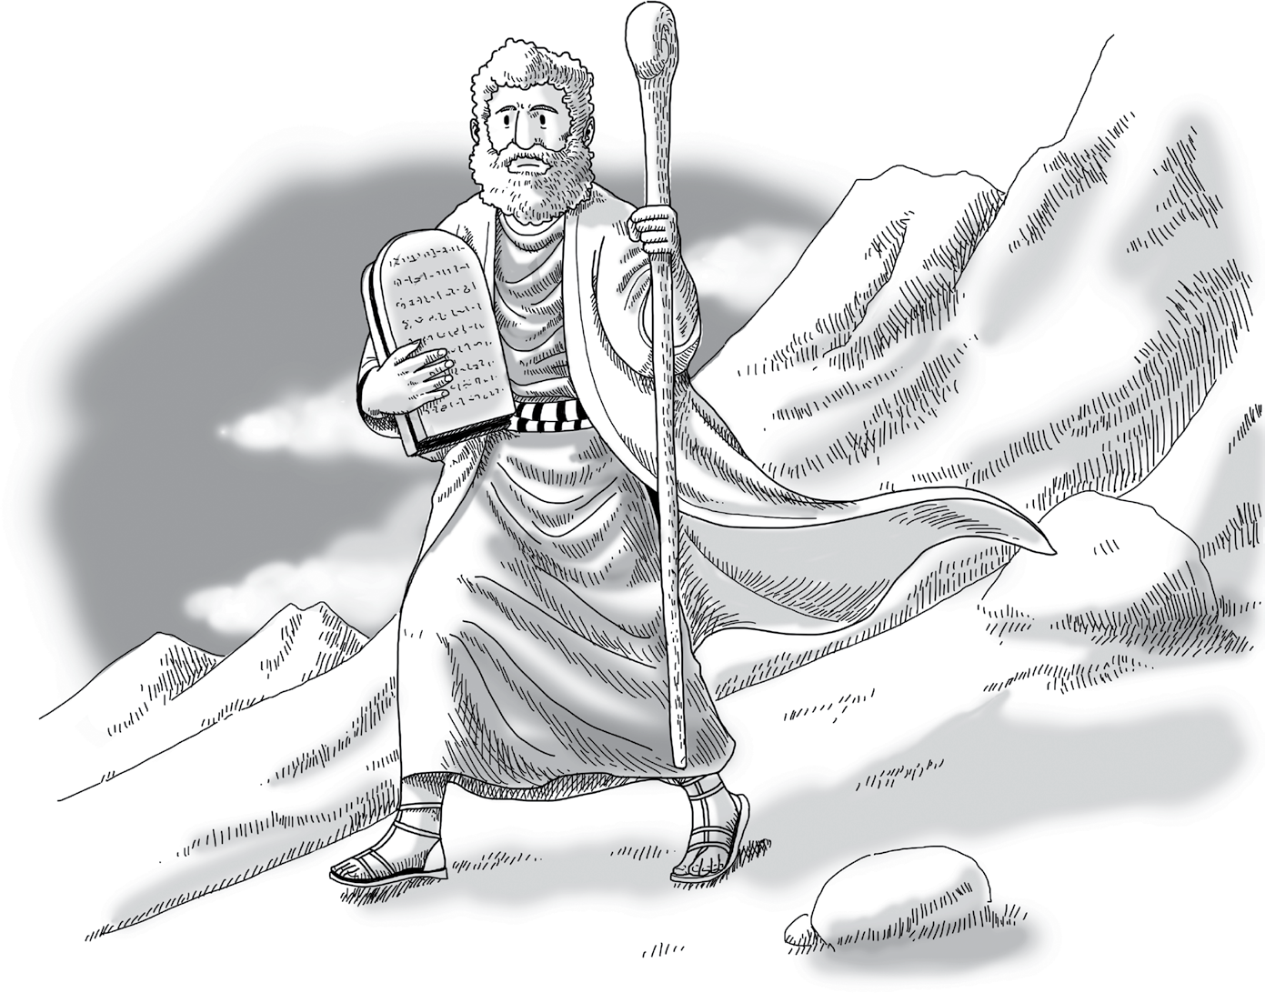
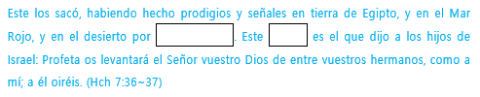
7
Dios da el poder
Moisés, el líder de los israelitas
Éx 3~5, Hch 7:17~44
Himnario 221 (Es cargo que me dio)
Palabra Entender
Moisés, quien fue llamado y recibió la misión de Dios en una zarza que ardía en el desierto, se convirtió en el instrumento de Dios, infligió diez plagas en Egipto y libró a los israelitas de la mano de Faraón. Además, después de dividir el Mar Rojo y atravesarlo como tierra, guió a los israelitas al monte Sinaí. Allí Moisés recibió la ley de Dios, la entregó al pueblo y estableció el pacto del monte Sinaí. Además, construyó el tabernáculo según el modelo que Dios le mostró para habitar entre ellos, y estableció un sistema de sacrificios.
Hoy aprender
Palabra
1. Conocer la vida de Moisés, el hombre de Dios.
2. Conocer qué aspecto de Moisés es una sombra de Jesús.
Después de eso, durante unos 40 años, Moisés predicó la voluntad de Dios al pueblo y desempeñó el papel de mediador y guía para orar a Dios por los pecados del pueblo. Cuando el agua y la comida se agotaron en el desierto, golpeó una roca para hacer agua y bajó el maná para que el pueblo lo comiera. En Refidim, cuando los israelitas lucharon contra Amalec, lideró la victoria a través de la oración y salvó al pueblo que estaba muriendo por ser mordido por serpientes de fuego con una serpiente de bronce. En todo esto, Moisés fue un obrero fiel de Dios y de toda la casa de Dios. Sin embargo, Moisés se peleó con el pueblo en Cades y terminó su vida a los 120 años en Nebo, en las llanuras de Moab, sin poder pisar la tierra de Canaán, que Dios prometió, al mostrarse a sí mismo y no a la santidad de Dios ante los israelitas.
Moisés, quien salvó a los israelitas de la mano de Faraón y los guió a Canaán, es un modelo de Jesucristo que más tarde salvó a los pecadores del mundo que gemían, siendo siervos del diablo. Y la razón por la que los israelitas fueron guiados por Moisés en el desierto hasta que entraron en Canaán es para mostrarnos como modelo que incluso los salvos deben seguir la guía del Señor hasta que entren en el reino de los cielos.
Resumen de la lección
이 사람이 백성을 인도하여 나오게 하고 애굽과 홍해와 광야에서
간 기사와
표적을 행하였느니라 이스라엘 자손을 대하여 하나님이 너희 형제 가운데서 나와 같은 선지
자를 세우리라 하던 자가 곧 이
라 (행 7:36~37)
66
67

Slide 2
Palabra Escríbelas en la tabla de tu corazón (Recitación)
Por la fe Moisés, hecho ya grande, rehusó llamarse hijo de la hija de Faraón, escogiendo antes ser maltratado con el pueblo de Dios, que gozar de los deleites temporales del pecado, teniendo por mayores riquezas el vituperio de Cristo que los tesoros de los egipcios; porque tenía puesta la mirada en el galardón. (He 11:24~26)
2
Moisés logró con éxito el éxodo de los israelitas a través de 40 años de vida en el palacio de Egipto y vida en el desierto. ¿Cuál fue el secreto de esto (Nm 12:3, He 11:24~26)?
By faith Moses, when he became of age, refused to be called the son of Pharaoh’s daughter, choosing rather to suffer affliction with the people of God than to enjoy the passing pleasures of sin, esteeming the reproach of Christ greater riches than the treasures in Egypt; for he looked to the reward. (He 11:24~26)
1
Subraya las palabras o frases clave en la Palabra.
2
Moisés renunció a lo que tenía que renunciar y tomó la decisión correcta. Resume lo que Moisés renunció en tres cosas.
3
Moisés es un modelo de Jesús. Averigua en la Palabra y resume lo que significa (Dt 18:18, Hch 3:22).
①
②
③
Palabra Cambiar mi mente a la palabra
1
Resume la vida de Moisés cada 40 años (Hch 7:20~37).
4
Moisés quiso abandonar su condición de príncipe y sufrir con el pueblo de Dios. ¿Qué debes abandonar por el Señor y por los hermanos y hermanas de la iglesia (He 11:26, 2Ti 1:7~8)?
40 años
80 años
120 años
68
69

Slide 3
Palabra Aplicando a la vida
X
2Ti 1:8
La palabra de hoy
(Escribir la Palabra)
La oración de hoy
(Gratitud / Arrepentimiento / Súplica)
D
2Co 4:17
J
He 11:24
L
2Co 12:10
V
He 11:25
M
S
2Ti 1:7
He 11:26
70
71

Slide 4


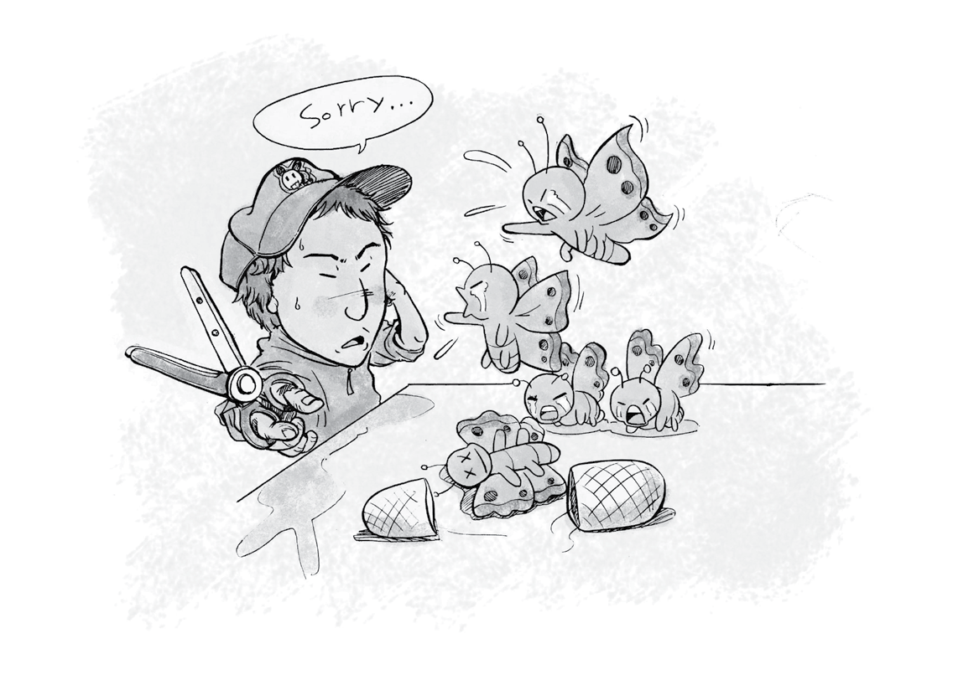
Tengo una pregunta~
¿Significa 1 Juan 3: 9 que la persona salva no peca en absoluto?
Alegoría
Alas de polilla emperador
El capullo de la polilla emperador parece un frasco. Si miras de cerca, puedes ver que la polilla lucha constantemente para pasar por el cuello del capullo. Los entomólogos explican que este dolor es un proceso que debe atravesar para que las alas cobren vida, y es una especie de método de supervivencia que impone la naturaleza.
Todo aquel que es nacido de Dios, no practica el pecado, porque la simiente de Dios permanece en él; y no puede pecar, porque es nacido de Dios. (1Jn 3:9)
Cada creyente tiene dos naturalezas. Es decir, la nueva naturaleza de Dios y la vieja naturaleza heredada de Adán. Debido a que la nueva naturaleza es la semilla de Dios plantada en el creyente, no podemos pecar. Por otro lado, nuestra vieja naturaleza todavía puede pecar (1Jn 1:9, 2:1).
Sin embargo, un observador cortó el hilo que rodeaba a la polilla para aliviar el dolor y las luchas de esta pobre criatura, permitiéndole pasar la crisis sin dolor. Luego, las alas de la polilla se volvieron inútiles y no podía volar por el cielo con sus alas de colores del arco iris, simplemente se arrastraba un poco y murió pronto.
Algunas personas han escuchado 1 Juan 3: 9 e insiste que es imposible que los cristianos pequen, lo cual es diferente de lo que enseña la Biblia.
En 1 Juan 1:8 dice: “Si decimos que no tenemos pecado, nos engañamos a nosotros mismos, y la verdad no está en nosotros.”, en 1 Juan 2:1 dice: “Hijitos míos, estas cosas os escribo para que no pequéis; y si alguno hubiere pecado, abogado tenemos para con el Padre, a Jesucristo el justo.”
Los cristianos murieron juntos cuando el Señor murió en la cruz y fueron distinguidos para vivir una nueva vida a través de la resurrección del Señor. Es la voluntad de Dios vivir de manera santa y distinguida, y Él nos ha dado la fuerza para vivir de esa manera. El Señor guía a los cristianos a vivir distinguidos del pecado, pero eso no significa que sea imposible que los cristianos pequen.
Abraham, el antepasado de la fe, escapó del hambre y bajó a Egipto, él también mintió, y también desconfió temporalmente de las promesas de Dios y tomó a Agar para dar a luz a Ismael. Jacob engañó a su padre, David cometió adulterio tomando la mujer de Urías y mató a Urías, y Salomón cometió pecado de idolatría en sus últimos años. En los tiempos del Nuevo Testamento, Pedro también tenía hipocresía (Gálatas 2), y Bernabé también discutió fuerte con Pablo y se separaron. Algunos de los miembros de la iglesia de Corinto tomaron a la esposa de su padre, y algunos se debilitaron, enfermaron e incluso murieron debido al castigo por el pecado.
Tristeza, dolor, pruebas y sufrimientos es lo que Dios sabiamente preparó para que imitemos a Cristo. El proceso de prueba y crecimiento siempre es difícil y aburrido, pero a través de la gracia de Dios finalmente ganamos.
Mas él conoce mi camino; Me probará, y saldré como oro. (Job 23:10)
La palabra ‘pecado’ en la Biblia se divide en dos categorías. ‘Hamarte’ (que significa el acto de cometer un pecado de una vez) y ‘Hamartanei’ (el acto de cometer pecado habitualmente), en 1 Juan 3: 6, 8, 9, usa ‘Hamartanei’.
En conclusión, 1 Juan 3:9 significa que la persona renacida tiene una nueva naturaleza nacido de Dios, y la semilla de Dios recién plantada no puede pecar, debido a que la semilla permanece en la persona salva, por eso no puede pecar habitualmente y constantemente.
Un cristiano puede caer en una prueba y cometer un pecado, pero en tal caso, trata de salir de ella inmediatamente y no se aferra conscientemente a ella.
72
73

